Slide 2
Idag tränar vi
[Fyll i här]

Slide 3
Inledning
01
Vem är i rummet?
02
Presentation
03
Förväntningar
Notes:
Hälsa välkommen. Håll en kort inledning om varför det är viktigt att träna just nu.
Alla presenterar sig.
Informera om att en utvärderingsenkät kommer att mailas ut efteråt för att utvärdera metodstödet.

Slide 4
Om praktiskt lärande
Bakgrund till Esther SimLab
Träning tillsammans med patientföreträdare
Fokus på att realisera ett personcentrerat förhållningssätt
Träning av ”icke-tekniska” färdigheter
Notes:
Valfritt att berätta om bakgrunden till metodstödet Esther SimLab.
Esther SimLab togs fram i samband med att lagen för samordnad vårdplaneringsprocess infördes februari 2018. Erfarenheter från piloter som genomfördes 2017 visade på flera kompetensområden som man praktiskt behöver träna på.
Esther SimLab formades och testades under våren 2018 i Jönköpings län tillsammans med flera medverkande team och patientföreträdare.
Utvärderingen visar en positiv bild av simulering av personcentrerat förhållningssätt, kommunikation och bemötande.
Esther SimLab kan omsättas till flera olika situationer, vårdplaneringsprocess och samordnad individuell plan är två exempel som vi har börjat med.
Vi arbetar med patienten i teamet och med patientens behov i centrum. Detta behöver även återspeglas i en träningssituation.
Det blir en mer realistisk träningssituation när vi kan interagera i teamet med patienten.
Interaktionen i teamet, och i vårdkedjan tillsammans med patient bygger på att träna icke-tekniska färdigheter. Nästa bild ger exempel på icke-tekniska färdigheter.

Slide 5
Icke-tekniska färdigheter
Kommunikation
Personcentrerat förhållningssätt
Bemötande
Teamarbete/samverkan
Situationsmedvetenhet
Beslutsfattande
Ge information

Slide 6
Målet med dagen
Omsätta teoretisk kunskap till egna praktiska färdigheter
Testa sina praktiska färdigheter i en säker miljö
Fördjupat lärande i teamet
Fånga förbättringsmöjligheter
2-3 nya lärdomar att testa i vardagsarbetet
Notes:
Målet med dagens Esther SimLab är att få möjlighet till praktisk träning tillsammans i teamet. Kanske har ni nyligen fått ändrade riktlinjer, gått en utbildning eller dylikt, men ej haft möjlighet att träna hur detta bäst kan omsättas i praktiken.
Detta tillfälle ska väcka nyfikenhet, hur ni kan göra jobbet ännu bättre, och att ni i dialog med patientrepresentant kommer fram till vad som är viktigt för patienten.

Slide 7
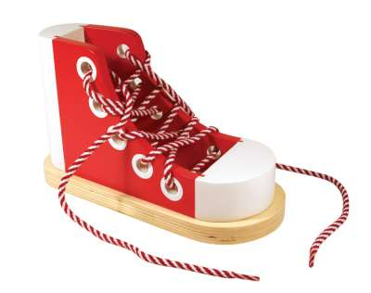
Alla kan knyta en rosett, eller…?
”Det går inte att tänka eller prata sig in i ett nytt agerande – man måste agera sig in i ett nytt tänkande”
Notes:
Det handlar om att agera in i ett nytt tänkande.
Prova gärna övningen praktiskt för att förstå komplexiteten i att tänka eller prata sig in i ett nytt beteende.
Övning: Uppmana medverkande att vända sig mot varandra två och två. Uppmana den ena att lägga händerna på ryggen och enbart verbalt förklara hur hen knyter en rosett! Byt efter en liten stund.

Slide 8
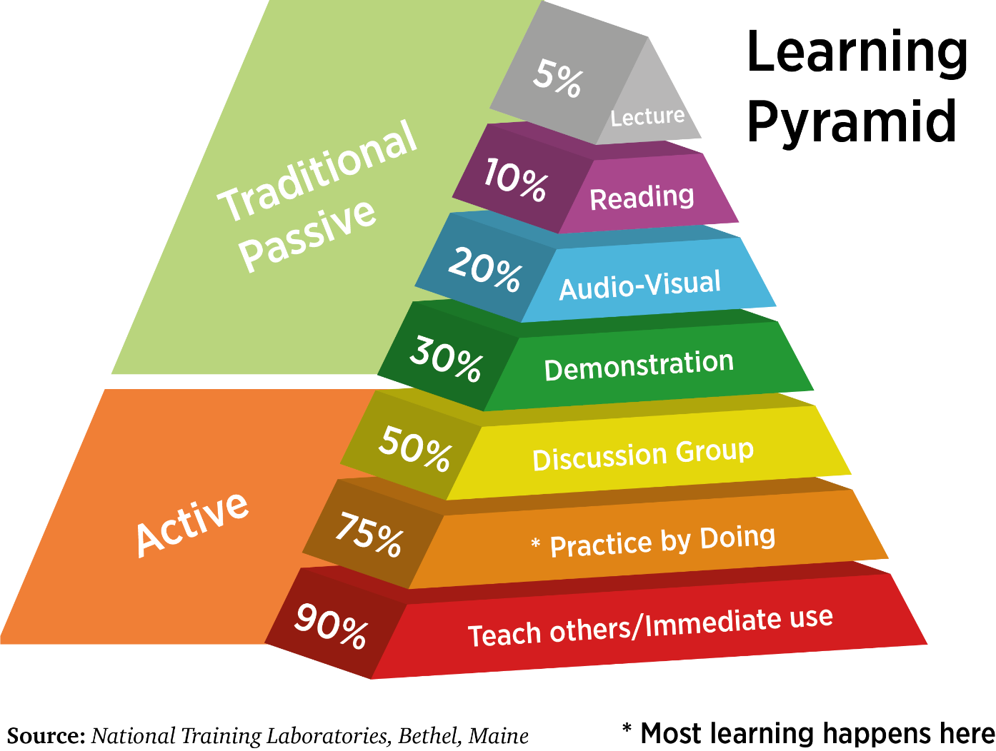
Lärandepyramiden
Notes:
Praktiskt lärande: det bästa lärandet sker genom att göra, lära andra, och omsätta direkt. – längst ner i pyramiden. Jämför med traditionell lektion där endast 5% av lärandet ”fastnar”.

Slide 9
Metodikums pedagogik
Kännetecknas av delat ansvar för ett nivåanpassat, praktiskt lärande i en utmanande och tillåtande miljö
Delat ansvar
Återkoppling
Tydliga
lärandemål
Nivåanpassat
Alla deltar på
samma villkor
Respekt
Praktiskt lärande
Allas ansvar
Utmanande
Trygghet
Samarbete - Team
Tillit
Roligt
Tillåtande miljö
Notes:
När vi ska träna oss i team är det viktigt att förutsättningarna är tydliga för alla som deltar.
För att skapa en trygg miljö att träna i och för att ge förutsättningar för lärande behöver alla dela ansvaret för innehållet i simuleringen. Viktigt att simuleringen utmanar i lagom grad, inte för lite eller för mycket. Det ska vara ok att göra fel, få testa sig fram för att hitta nya sätt att agera.
Simuleringen utgår hela tiden från praktiskt lärande, vi lär genom att göra och testa.
Viktigt att vi återkopplar tillsammans kopplat till de lärandemål som vi använder i simuleringen

Slide 10
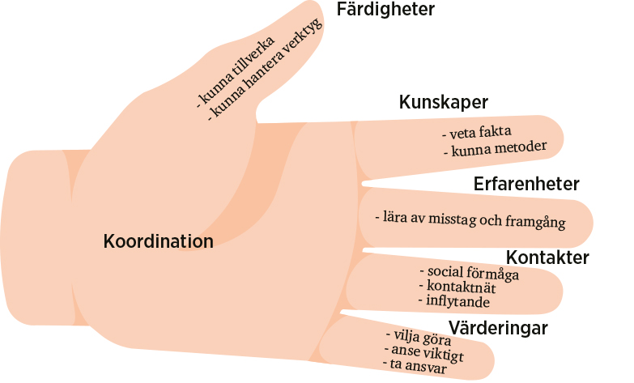
Kompetens
Notes:
Kerstin Keen, (1988), Vad är kompetens? Malm: Mitt förlag
Vad innebär kompetens för den situation ni har valt att simulera? Vad är färdigheter, kunskaper, erfarenheter mm. Diskutera.
Alla i rummet bär på olika kompetenser och färdigheter, hur kan vi komplettera och dra nytta av varandra?

Slide 11
Anpassning
Efter behov och beteende
45%
24%
De självständiga och engagerade
Sjukvård är en transaktion ”Jag vet vad jag behöver för att kunna fortsätta med mitt liv” Kan, vill och gillar att ta hand om sig själv och agera proaktivt för sin hälsa.
De oroliga och engagerade
Sjukvård är en relation “Jag behöver hjälp med min oro så att jag kan fortsätta med mitt liv”. Behöver hög tillgänglighet vid oro för att kunna fortsätta ta hand om sig själva.
27%
6%
De traditionella och obrydda
Sjukvård är ett måste “Jag gör som doktorn säger”. Väntar ofta – även om det är allvarligt. Gillar inte proaktiva aktiviteter. Gör ofta som doktorn säger.
De sårbara och oroliga
“Jag har svårt att hantera mitt liv och behöver individuellt anpassat stöd”. Tror inte på sin egen förmåga. Har inte alltid socialt nätverk som stöd. Rädd för sjukvård och framtida hälsoproblem.
Notes:
Detta är personer med olika beteenden och behov i kontakt med vården (framtaget från SKL).
Viktigt att professionen kan möta personen där hen befinner sig. Ett bra underlag att ha med under simuleringsövningen.
Länk till skriften:
(kopiera länken nedan och klistra in den i webläsare)
https://skl.se/download/18.5e588ed415aa6ecabde9f48f/1489484509965/Beteenden+och+behov+hos+personer+i+kontakt+med+v%C3%A5rden.pdf

Slide 12
Träna i team
Esther är en i teamet
Gemensam kunskapsbas (riktlinjer)
Tydlig arbetsfördelning
Tydligt ledarskap
Fokus på arbetsuppgiften
Tydlig kommunikation
Alla känner ansvar för uppgiften
Initiativförmåga
God stämning
Notes:
Den här bilden visar vad som är centralt för ett team, olika faktorer som behövs i teamträning
Teamet måste anpassa sitt arbetssätt utifrån individens aktuella behov.

Slide 13
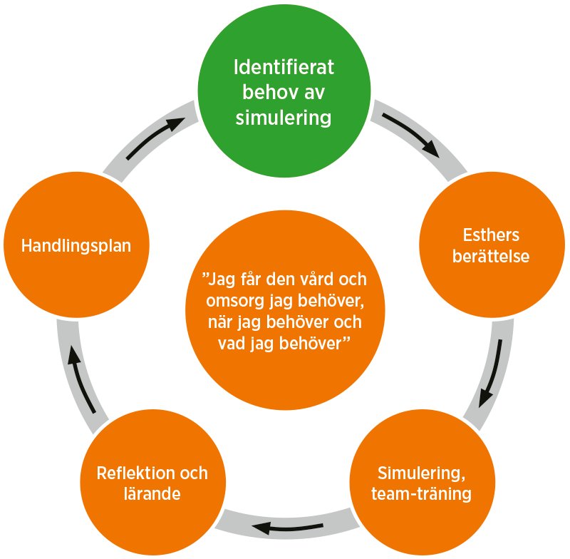
Lärandemål
Följande 2-3 lärandemål har vi fokus på idag
01
[Fyll i]
02
[Fyll i]
03
[Fyll i]
Notes:
I förberedelserna inför den praktiska teamträningen har ni satt upp 2-3 lärandemål. Detta ger en gemensam målbild och kommer ge ett stöd i reflektionen, vad som fungerade bra och vad som kan göras annorlunda nästa gång.
Ett exempel på lärandemål: Att patientrepresentanten/den närstående blir en aktiv deltagare i teamet.

Slide 14
Presentation av träning
Förutsättningar och genomförande
Alla utgår från sin befintliga yrkesroll
Beskriv hur simuleringen går till
Som observatör: Notera en till två positiva saker som hände i gruppen relaterat till lärandemålen, något som kan göras annorlunda nästa gång?
Esthers berättelse
Notes:
Beskriv hur den praktiska teamträningen ska gå till. Vad som är start och slut på övningen. Gå igenom aktuellt material, t ex blädderblock, whiteboard, eventuella aktuella dokument för lokala riktlinjer/rutiner, tidsåtgång, roller.
Observatörernas roll är att reflektera och dokumentera det som sker kopplat till uppsatta lärandemål för att sedan använda det underlaget till reflektionen.
Esther/patientrepresentanten kommer nu att delge sin berättelse som ska bli utgångspunkt för träningen.

Slide 15
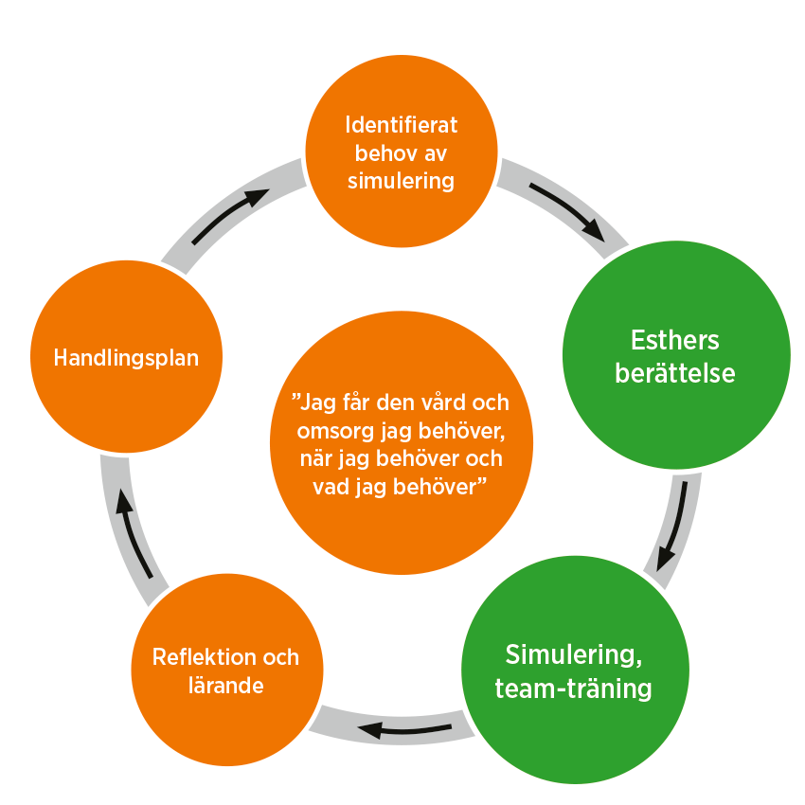
Patientberättelse
Situation:
[Fyll i]
Bakgrund:
[Fyll i]
Aktuellt uppgifter:
[Fyll i]
Rekomendation:
[Fyll i]

Slide 16
Genomförande
Genomförande av praktisk teamträning
Notes:
Här kan du använda kommande hem miljö bilder eller egen bild för att förstärka den miljö som träningen ska ske i.

Slide 17
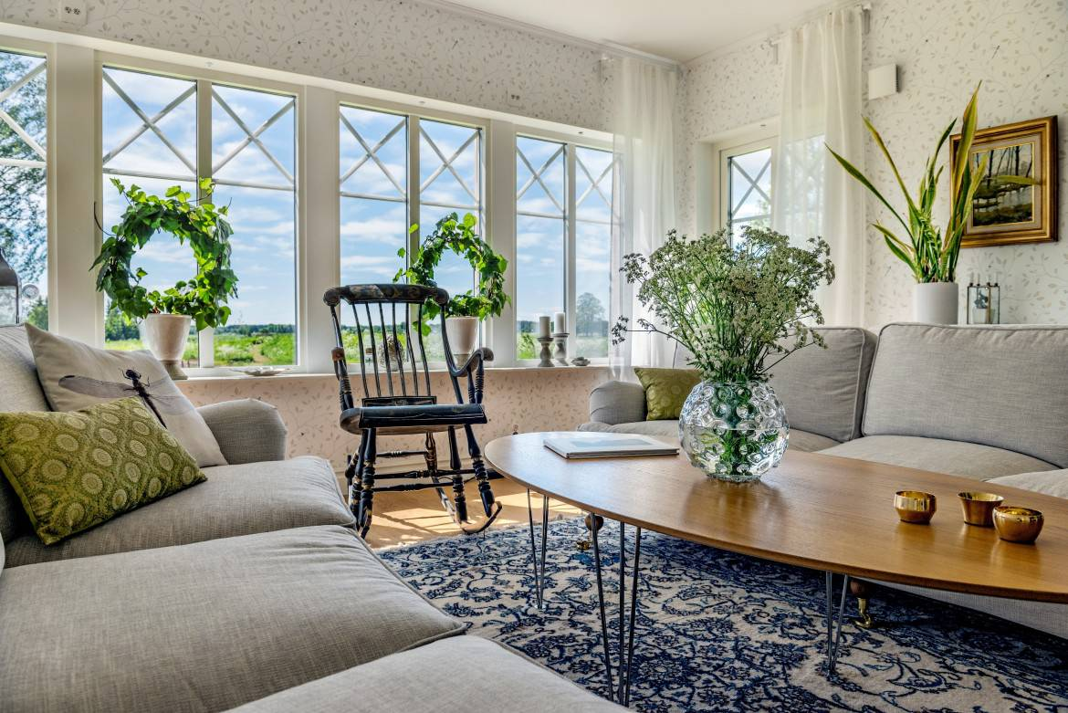
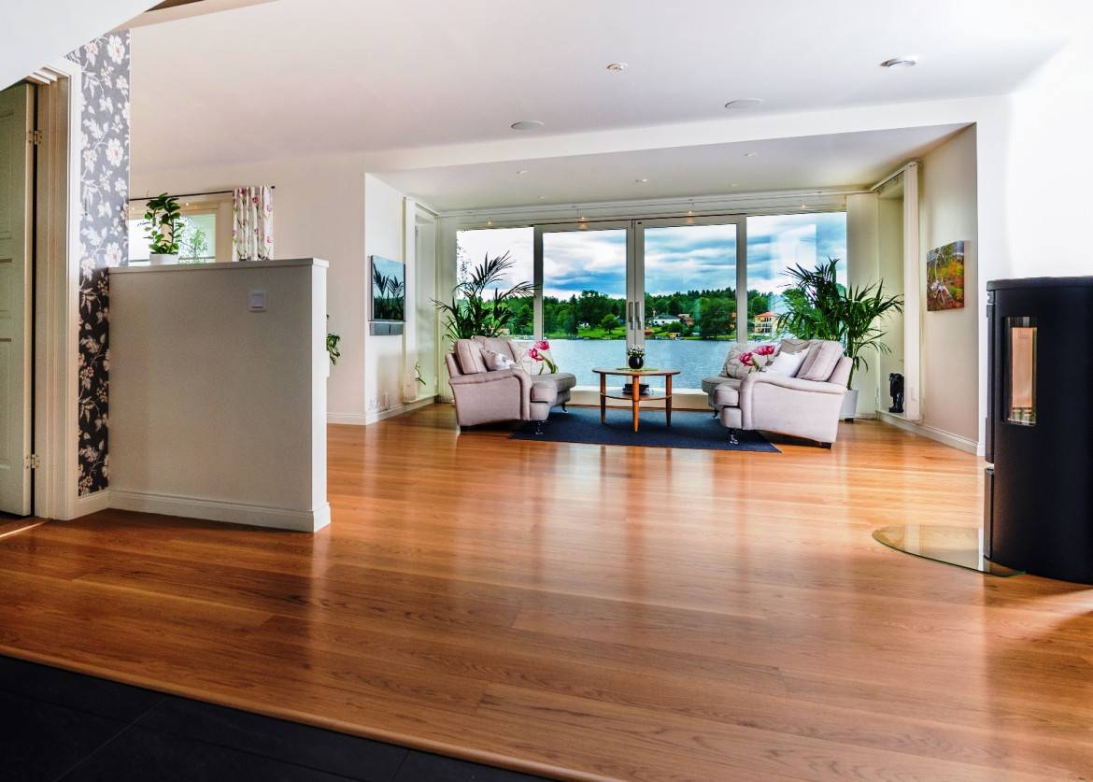
Notes:
Visa gärna bilden på väggen under simuleringen. Dvs om det är en hemmamiljö i vill simulera.

Slide 18
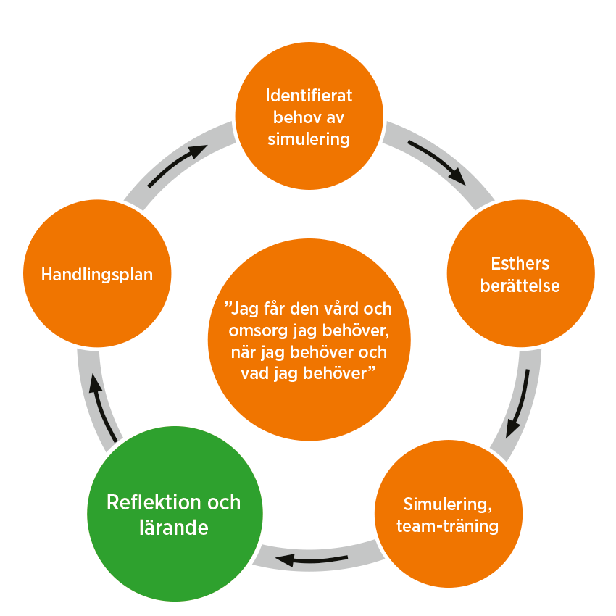
Reflektion/återkoppling
Reflektion/återkoppling kring de lärandemål ni har valt att fokusera på
Vad gick extra bra?
Vad kan göras annorlunda nästa gång?
Notes:
Utgå från uppsatta lärandemål och de två frågorna.
Deltagarnas och patientens reflektioner.
Observatörer kompletterar med sina reflektioner gjorda under träningen.

Slide 19
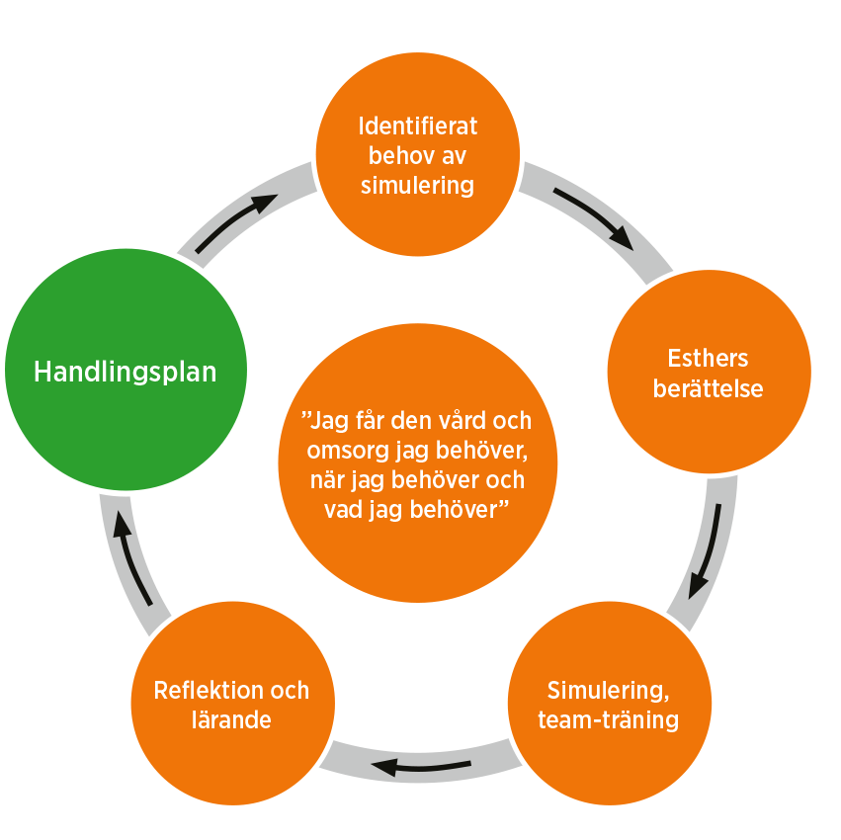
Handlingsplan
Vilka lärdomar tar vi med oss tillbaka till verksamheten?
1-2 lärdomar att prova i vardagen
Sammanställ ideér till förbättringsförslag
Hur kan du sprida lärandet?
Notes:
Dokumentera de förslag och ideér som kommer upp under reflektionen och ta detta vidare tillbaka till verksamheten.

Slide 20
Bra jobbat!

